Slide 1
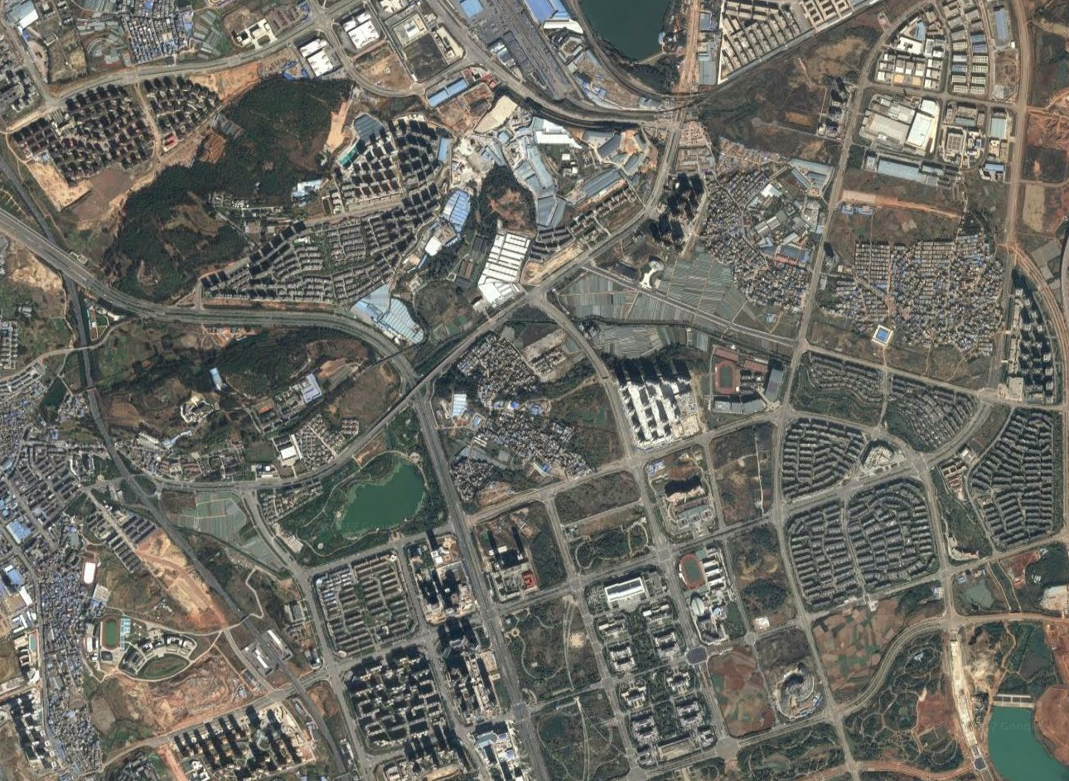
地块概况：
龙三地块位于呈贡区洛龙街道洛龙社区，具体位置为：彩云路以东（洛龙公园东侧）、石龙路以南、春融东路以西、祥和街以北，整个地块占地约1000亩，地块中间东西贯穿一条规划道路，道路南边的地块又分被两条规划道路划分为三小块。
社区安置需求：
洛龙社区现有人户情况为：1124户，2290人，按照现有政策及人口增长速度，若3年期建成安置房，则人口数接近2700人，约需27万平米住宅，需2700个车位（约10.8万平米），需经营性商业用房6万平米（现有公房约2万平米，按人均15平米经营性用房指标共需约4万平米）。
景明北路
石龙路
彩云中路
龙三地块
春融东路
祥和街

Slide 2
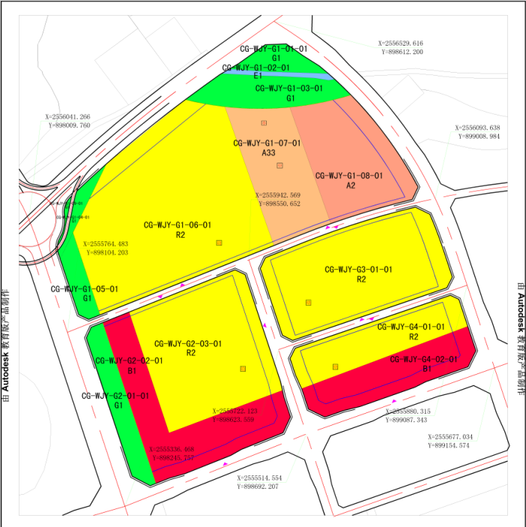
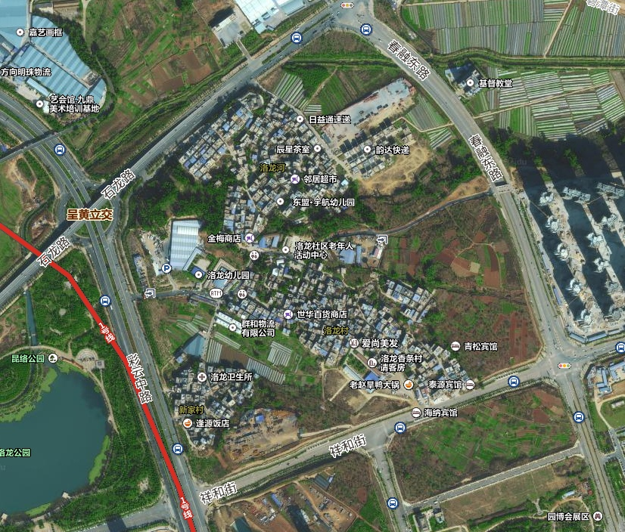
已取得用地指标，约600亩
地块内现状：

Slide 3
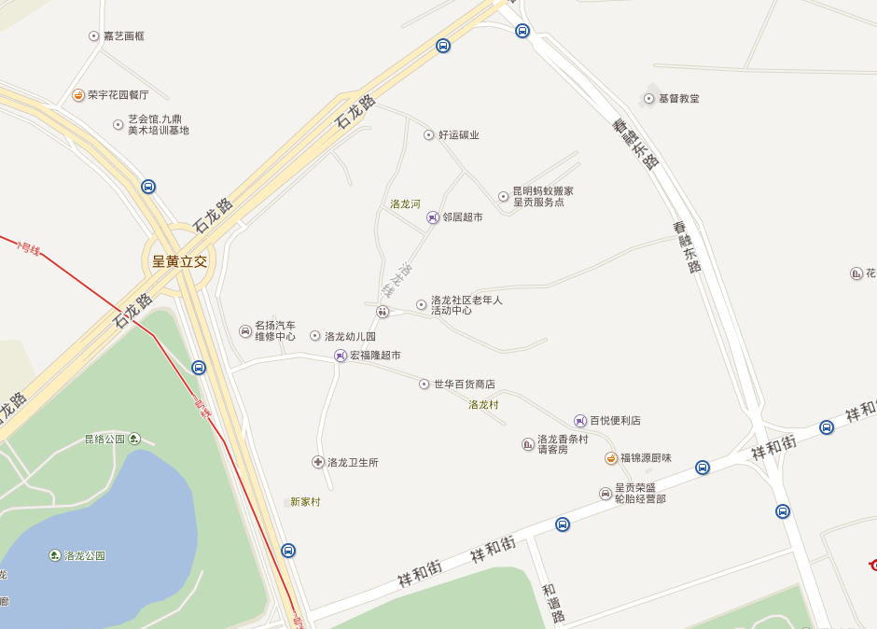
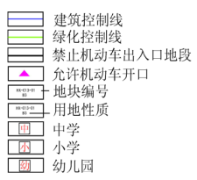
★仅用作招商洽谈，以最终批准方案为准
洛龙村宗地图如图所示，由13个地块组成，项目总用地面积66.89公顷（1003.35亩）
图例

Slide 4
龙三地块安置房项目建设及教育规划布局
★仅用作招商洽谈，以最终批准方案为准
小学
用地面积：27600.09㎡，班级规模：30班。
项目一期
中学
初高中用地面积共计：49412.96㎡，其中初中班级规模：21班，高中班级规模：18班。
退道路后面积142596.97㎡，约214.62亩。
净用地面积159592.63㎡，约239.63亩。
洛龙社区一期安置房建设
用地面积：97亩，容积率1＜容积率≤3.5，
大约可建住宅18万平方米。
吴家营3
（幼儿园18班）
吴家营5
（幼儿园18班）
洛龙社区一期商业项目建设
用地面积：23亩，容积率1＜容积率≤3.0，
大约可建商业用房4.6万平方米。
二期商住（约73亩）
二期安置房（约34亩）
吴家营4
（幼儿园12班）
二期商业（约35亩）

Slide 5
龙三地块安置房一期项目拟开发区域如图中黄色所圈区域
★仅用作招商洽谈，以最终批准方案为准
洛龙社区一期安置房建设
用地面积：97亩，容积率1＜容积率≤3.5，
大约可建住宅22.6万平方米。
洛龙社区一期商业项目建设
用地面积：23亩，容积率1＜容积率≤3.0，
大约可建商业用房6.6万平方米。

Slide 6
地块开发控制指标
地块编号 | 性质代码 | 用地性质 | 用地面积（公顷） | 容积率 | 建筑密度（%） | 建筑限高（米） | 绿地率（%） | 停车位 | 配套要求 | 混合比例（%） | 用地兼容性 | 备注
CG-WJY-G1-01-01 | G1 | 公园绿地 | 1.00
CG-WJY-G1-02-01 | E1 | 水域 | 0.31
CG-WJY-G1-03-01 | G1 | 公园绿地 | 2.52
CG-WJY-G1-04-01 | G1 | 公园绿地 | 0.49
CG-WJY-G1-05-01 | G1 | 公园绿地 | 0.92
CG-WJY-G1-06-01 | R2 | 二类居住用地 | 15.96 | 3.50 | 30 |  | 40 | 1.0个/100㎡ | 18班幼儿园
CG-WJY-G1-07-01 | A33 | 中小学用地 | 4.94 | 1.50 | 35 |  | 30 | 0.4个/100㎡ | 30班小学 21班初中 18班高中
CG-WJY-G1-08-01 | A2 | 文化设施用地 | 5.86 | 2.50 | 35 |  | 40 | 0.8个/100㎡
CG-WJY-G1-09-01 | G1 | 公园绿地 | 0.08
CG-WJY-G2-01-01 | G1 | 公园绿地 | 2.00
CG-WJY-G2-02-01 | B1 | 商业用地 | 5.92 | 3.00 | 60 |  | 25 | 0.8个/100㎡
CG-WJY-G2-03-01 | R2 | 二类居住用地 | 9.45 | 3.50 | 30 |  | 40 | 1.0个/100㎡ | 12班幼儿园
CG-WJY-G3-01-01 | R2 | 二类居住用地 | 9.52 | 3.50 | 30 |  | 40 | 1.0个/100㎡ | 18班幼儿园
CG-WJY-G4-01-01 | R2 | 二类居住用地 | 4.03 | 3.50 | 30 |  | 40 | 1.0个/100㎡
CG-WJY-G4-02-01 | B1 | 商业用地 | 3.89 | 3.00 | 60 |  | 25 | 0.8个/100㎡

Slide 7
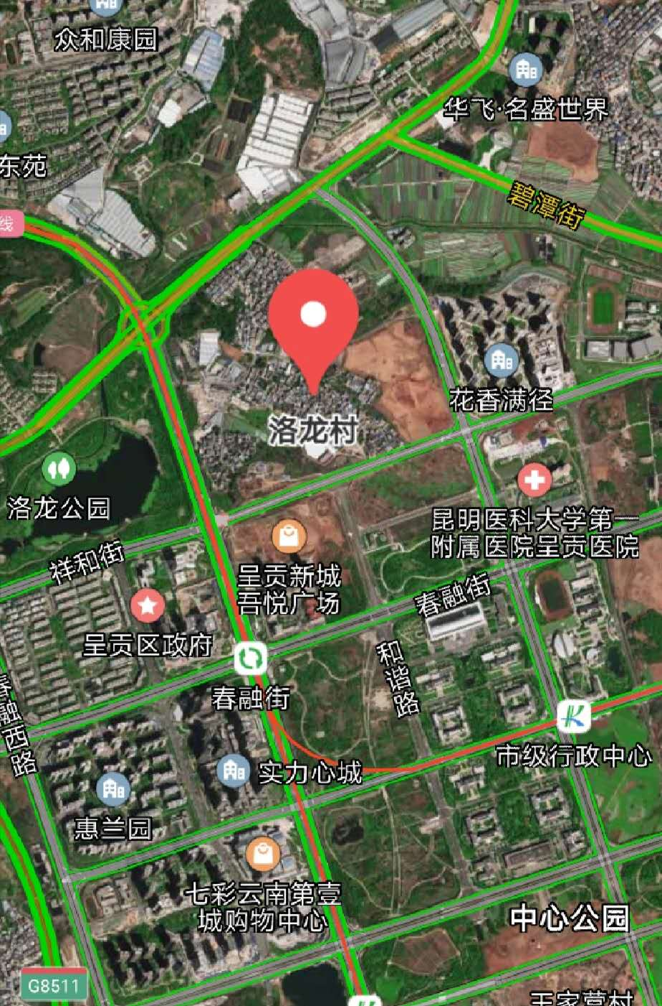
最新方案：
地块现状：
整个地块占地约1003 亩，净出让用地577亩（一期约346亩，二期约231亩），住宅约453.4亩，容积率3.5，商业约124.2亩，容积率3.0，计容建筑面积130.6平万平米（住宅约105.8万平米，商业约24.8万平米），商住比20:80，代建安置房占地约面积154亩，计容建筑面积约34万平米，（一期安置房约120亩，，二期安置房约34亩），代建中小学用地一期74亩，计容建面约7.4万平米，代建绿化公园109亩，建绿化面积7.32万平米。
备注：
1.摘牌价不高于700万/亩，楼面价不高于3100元/㎡;
2.700万/亩为甲方确定投资的评估价格，此价格含支付政府土地款及乙方“明股实债”股权退出的所有综合费用。
3.摘牌土地支付政府土地出让金50%，剩余部分12个月内支付。

